Slide 1
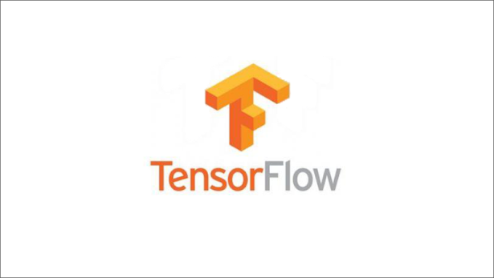
텐서플로우(Tensorflow)
특징
데이터 플로우그래프를 이용하여 계산을 표현하는 오픈 소스 라이브러리
속도가 다른 새로운 프레임워크보다 느림
딥러닝 프레임워크 커뮤니티중에서 가장 활성화가 됨
Python 기반 라이브러리로 여러 CPU 및 GPU와 모든 플랫폼, 데스크톱 및 모바일에서 사용 가능
많은 부분이 C++로 작성되어 속도 면에서 그렇게 뒤쳐지지 않게끔 설계
사용
사용 예제

Slide 2
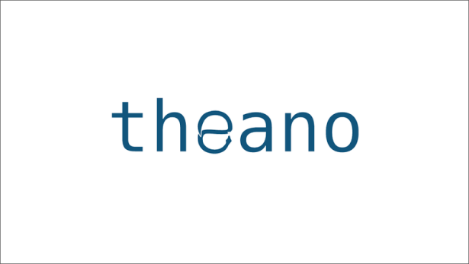
(Theano)
특징
Python 기반이며, 최초의 딥러닝 라이브러리임
CPU 및 GPU의 수치계산에 매우 유용
저수준 라이브러리로 딥러닝 모델을 직접 만들거나 그 위에 래버 라이브러리를 사용하여 프로세스를 단순화 할 수 있음
확장성이 뛰어나지 않으며, GPU지원이 부족
범용적으로 딥러닝을 할 때 전 세계의 많은 개발자가 여전히 선택
사용
사용 예제

Slide 3
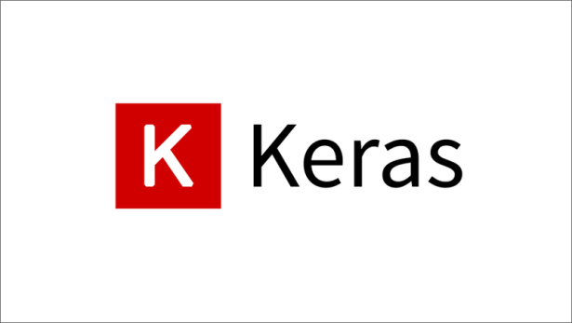
케라스(Keras)
특징
Theano 와 Tensorflow가 모델을 만드는 것이 어렵기 때문에 Keras를 개발
Keras는 효율적인 신경만 구축을 위한 단순화 된 인터페이스로 개발
Keras는 Theano 또는 Tensorflow에서 작동하도록 구성
Python 기반으로 작성되었으며, 매우 가볍고 배우기 쉬움
비교적 새로운 라이브러리임에도 불구하고 아주 좋은 문서를 가지고 있음
사용
사용 예제

Slide 4
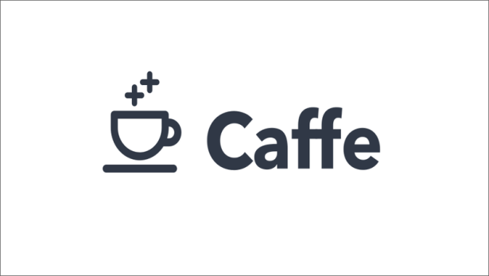
카페(Caffe)
특징
표현/속도 및 모듈성을 연두해 개발된 Caffe는 BVCL에서 개발한 최초의 딥러닝 라이브러리
Python 인터페이스를 가지고 있는 C++라이브러리이며, CNN을 모델링 할 때 기본 애플리케이션으로 찾음
이 라이브러리는 ‘Caffe Model Zoo’에서 미리 훈련된 여러 네트워크를 바로 사용할 수 있음
고성능 개방형 모델을 구축할 수 있는 유연성을 제공하는 Caffe2도 있음
사용
사용 예제

Slide 5

파이토치(Torch)
특징
Torch는 Lua기반의 딥러닝 프레임워크로서 페이스북/트위터/구글과 같은 거물들이 사용하고 개발
GPU 처리를 위해 C/C++ 라이브러리와 CUDA를 사용
최대한의 유연성을 달성하고 모델을 제작하는 과정을 매우 간단하게 만드는 것을 목표로 만들어짐
최근 ‘PyTorch’라고 불리는 Torch의 파이썬 구현은 인기를 얻고있고 빠른 채택을 얻고 있음
사용
사용 예제

Slide 6
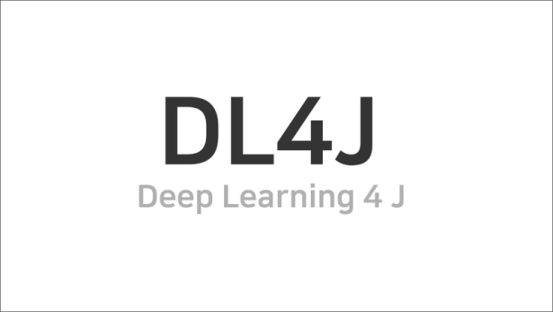
딥러닝 4j(DL4J)
특징
딥러닝 4j는 자바로 개발된 인기있는 딥러닝 프레임워크이며 다른 JVM언어도 지원
상업/산업 중심의 분산 딥러닝 플랫폼으로 널리 사용
딥러닝 4j는 하둡 및 스파크와 같은 널리 사용되는 빅데이터 도구를 기반으로 구현할 수 있음
전체 자바 생태계의 힘을 결합하여 효율적인 딥러닝을 수행할 수 있음
사용
사용 예제

Slide 7

엠엑스넷(MxNet)
특징
MxNet은 R, Python, C++ 및 Julia와 같은 언어를 지원하는 딥러닝프레임워크
이 언어들중 어느 것을 알고 있다면, 편안하게 학습 영역을 쉽게 접근할수 있음
백엔드는 C++과 쿠다로 작성되었으며, Theano와 같이 자체 메모리를 관리할 수 있음
MxNet은 확상성이 좋고 다중 GPU와 컴퓨터로 작업할 수 있기에 대중적임
기업용으로 매우 유용해 아마존이 MxNet을 딥러닝을 위한 참조 라이브러리로 사용한 이유
사용
사용예제

Slide 8
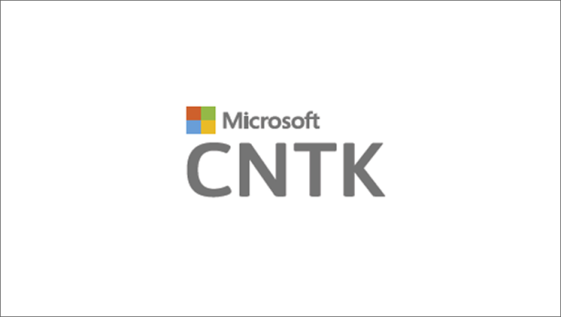
CNTK
특징
CNTK(Microsoft Cognitive Toolkit)은 딥러닝 모델을 교육하기 위한 오픈소스 딥러닝 도구
고도로 최적화 되었으며 파이썬 및 C++과 같은 언어를 지원
Cognitive Toolkit을 사용하여 효율적인 강화학습 모델 또는 GAN(Generative Adversarial Networks)를 쉽게 구현할 수 있음
높은 확장성과 성능을 발휘하도록 설계됨
여러 시슷템에서 실행 될때 Theano 및 Tensorflow보다 높은 성능 제공
사용
데이터 플로우그래프를 이용하여 계산을 표현하는 오픈 소스 라이브러리
속도가 다른 새로운 프레임워크보다 느림
딥러닝 프레임워크 커뮤니티중에서 가장 활설화가 됨
전반적인 사용은 python을 통해 이루어짐
많은 부분이 C++로 작성되어 속도 면에서 그렇게 뒤쳐지지 않게끔 설계
Tensorflow 하나만 잘 다뤄도 웬만한 논문은 구현 가능

Slide 9
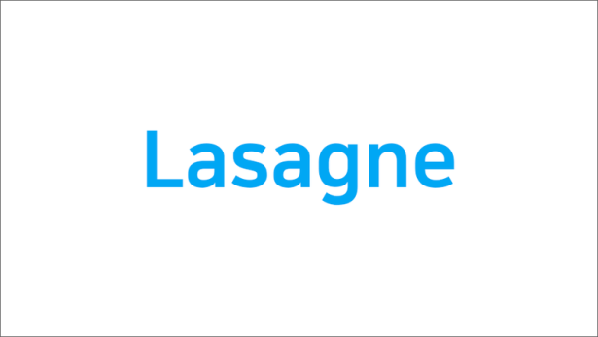
Lasagne
특징
Lasagne는 Theano의 최상위 실행되는 고급 학습 라이브러리
Theanod의 복잡성을 추상화하고 신경망을 구축하고 훈련시키는데 보다 친숙한 인터페이스를 제공하기 위해 개발
Python이 필요하며 Keras와 많은 공통점이 있음
차이점은 Keras는 더 빠르며 더 나은 문서화가 이루어짐
사용
사용 예제

Slide 10

Big DL
특징
BigDL은 스파크(Spark)에 대한 딥러닝 라이브러리로 배포되어 있으며 확장성이 뛰어남
BigDL의 도움을 받아 스파크 또는 하둡 클러스터에서 스파크 프로그램으로 직접 작성하여 딥러닝 애플리케이션을 직접 실행할 수 있음
풍부한 학습 지원을 제공하며 인텔의 수학 커널 라이브러리(MKL)를 사용하여 고성능을 보장
사전 훈련된 Torch 또는 Caffe 모델을 스파크에 로드 할 수 있음
사용
사용예제

Slide 11
특징
구분 | Tensorflow | Pytorch
패러다임 | Define and Run | Define by Run
그래프 형태 | Static graph | Dynamic graph
현재 사용자 | 많음 | 적음
자체 운영 포럼 | 없음 | 있음
한국 사용자 모임 | Tensorflow Korea(TF-KR) | Pytorch Korea(Pytorch-KR)
비교
패러다임이 Define-by-Run으로 텐서플로우의 Define-and-Run과 다름
텐서플로우는 직관적이지 않지만 파이토치는 직관적임
학습하게 파이토치가 상대적으로 더 쉬움

Slide 12
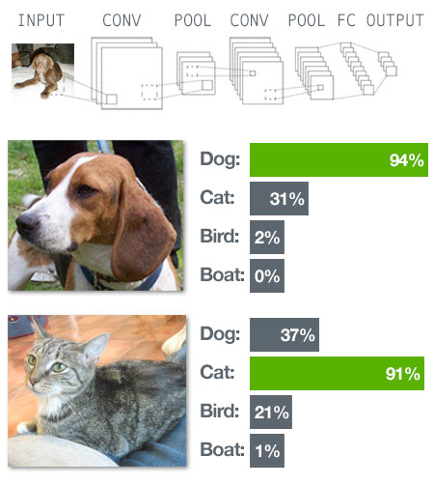
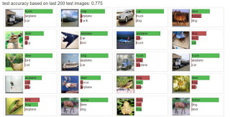
컨볼류션 뉴럴 네트워크
특징
컨볼루션 뉴럴 네트워크(CNN. convolutional neural network)는 특징맵을 생성하는 필터까지도 학습이 가능해 비전(vision) 분야에서 성능이 우수

Slide 13
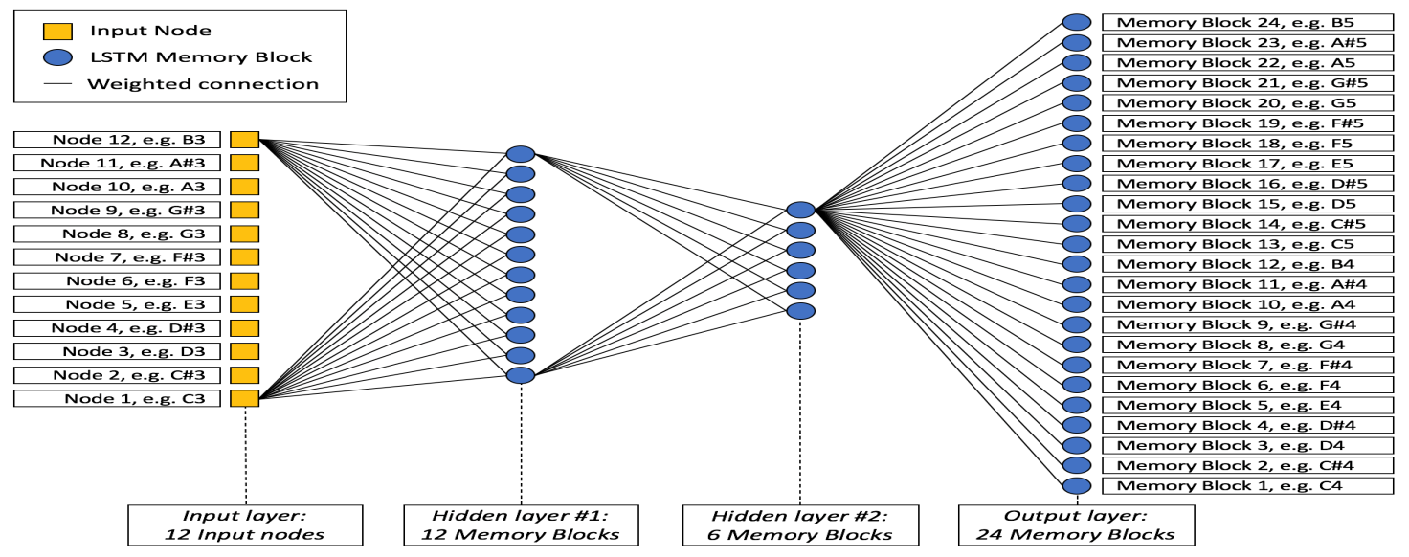
순환신경망
특징
순차적 정보가 담긴 데이터에서 규칙적인 패턴을 인식하고, 추상화된 정보를 추출할 수 있는 순환신경망(RNN. Recurrent Neural Network)은 텍스트, 음성, 음악, 영상 등 순차적 데이터를 다루는 데 적합
RNN은 기울기 소실 문제(Gradient Vanishing Problem)를 개선하기 위해, LSTM(Long Short Term Memory)가 개발
RNN문제는 LSTM으로 어느정도 해결되어, 자동 작곡, 작사, 저술, 주가 예측 등 다양한 분야에 활용

Slide 14
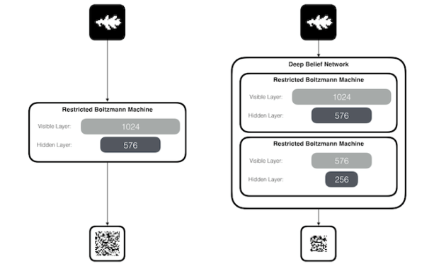
RBM과 DBN
특징
볼츠만 머신(RBM. Restricted Boltzmann Machine)은 비지도 학습에 활용되며, 차원 축소, 분류, 선형 회귀 분석, 필터링, 특징값 학습, 주제 모델링에 사용할 수 있는 알고리즘
RBM은 undirected graph 구조이며, 노드 출력값은 확률값
RBM은 확률은 에너지 함수 형태로 표현되며, 에너지가 최소화되는 방향으로 학습하며, DBM을 구성하는 기본 요소
심층 신뢰 신경망(DBN. Deep Belief Network)이란 잠재 변수(latent variabl)의 다중 계층으로 이뤄진 신경망으로, 사전 훈련된 RBM을 층층이 쌓아 올린 구조
DBN은 라벨이 없는 데이터에 대한 비지도학습이 가능하며, 부분적인 이미지에서 전체를 연상하는 일반화, 추상화 과정을 구현

Slide 15
RBM과 DBN
특징

Slide 16
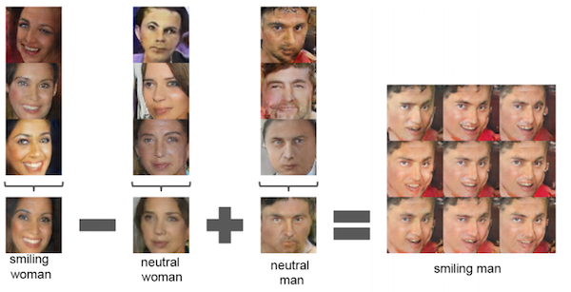
GAN
특징
GAN(Generative Adversarial Network. 생성 대립 신경망)은 비지도 학습 방법으로 훈련으로 학습된 패턴을 이용해, 이미지나 음성을 생성
GAN은 이미지 및 음성 복원 등에 적용
DCGAN(Deep Convolution GAN)은 불안정한 GAN 구조를 개선해 새로운 의미를 가진 이미지를 생성

Slide 17
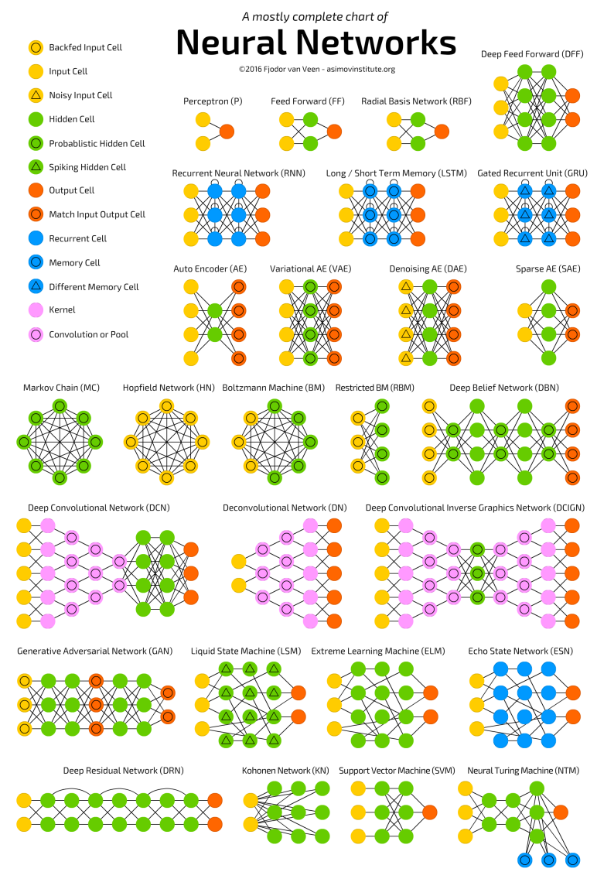
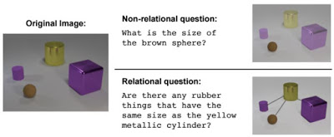
RL
특징
최근 구글의 딥마인드에서 개발한 관계형 네트워크(RL. Relation Networks)는 관계형 추론을 지원
RL을 통해, 물리적 사물, 문장, 추상적인 아이디어 들 사이에 관계를 파악해, 논리적 추론
구글 딥마인드 팀은 RN을 이용해 주어진 장면을 학습시키면, 테이블 위 여러개 사각형, 구 등 다양한 모양으로 이뤄진 사물간 관계를 추론하는 데 성공
지금까지 딥러닝은 분류, 이미지 인식, 음성 인식, 번역, 이미지 생성에만 국한된 한계가 있었음
RL는 딥러닝 기술을 인간의 사고에 근사한 논리적 추론이 가능한 분야까지 확대

Slide 18
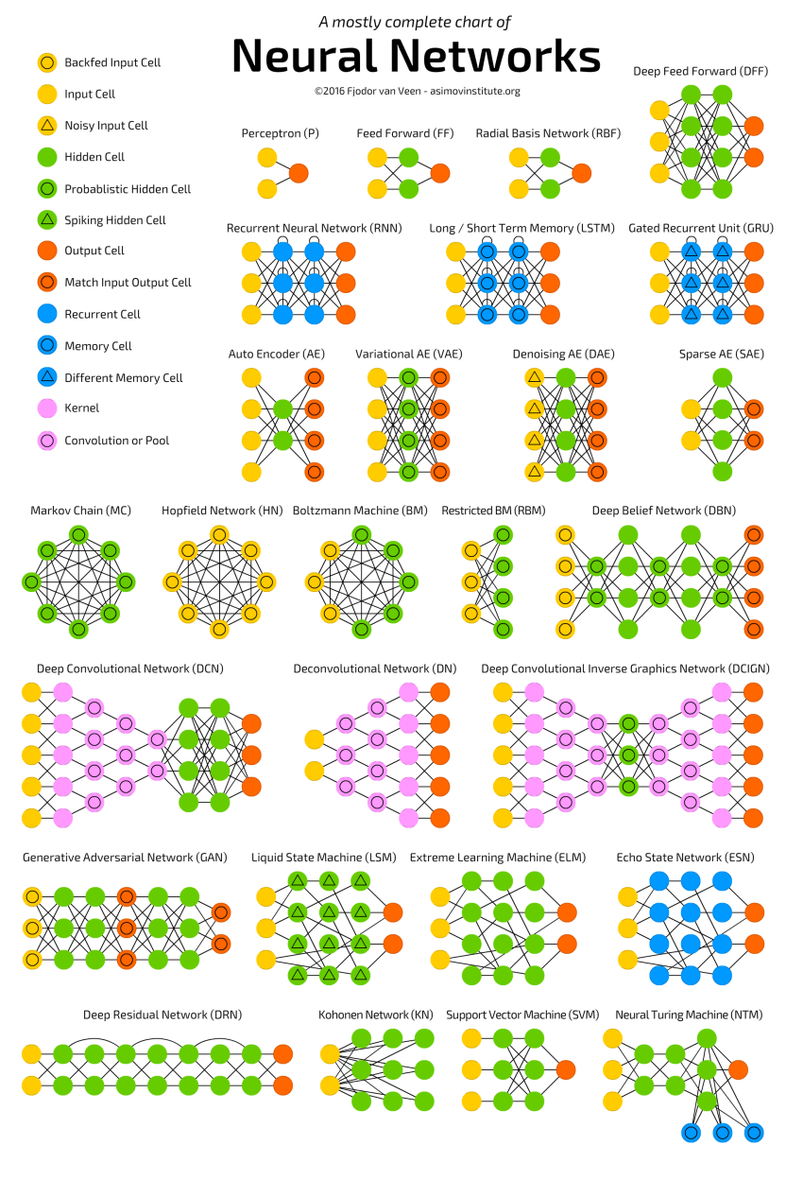
RL
특징

